Slide 1
嵌入式作業系統
組員:侯立昇、劉柏誼、陳榮漢

Slide 2
大綱
USB HUB 運作方式
系統的辨認
傳輸速率的分配
DeviceTree 的功用

Slide 3
USB hub-系統的辨認
USB HUB 對電腦來說是一個Device，所以需要一個Driver來去驅動
當USB HUB上有新的Device插入之後, 每個裝置會產生新的devicetable,如果為不同裝置,則會對應到不同的driver table
Device Table
Pst0
tty
Status
Driver Table
 | Open | Close | Write | Read | Create | Ioctl
…
tty | O | O |  |  | O
…
xxx | O | O | O | O
Pst1
tty
Status

Slide 4
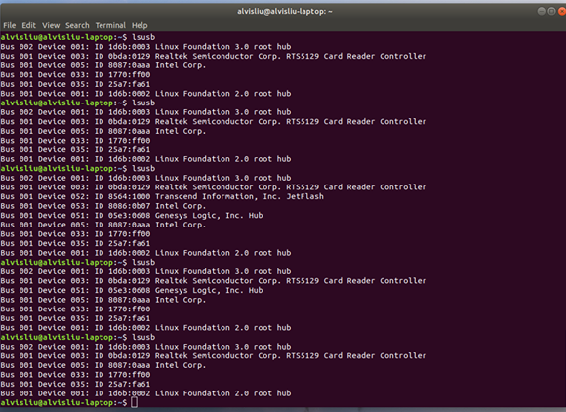
USB hub-系統的辨認

Slide 5
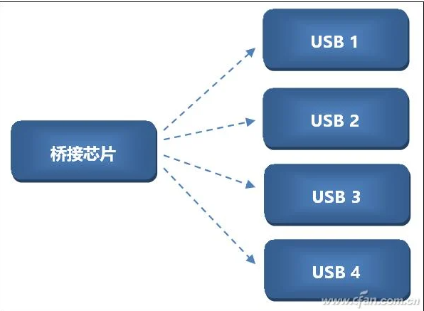
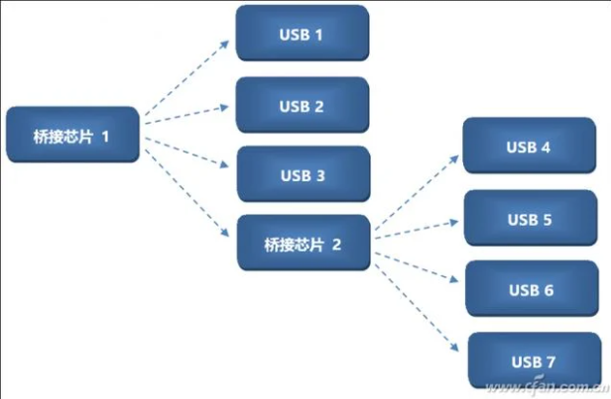
USB hub-傳輸速率的分配

Slide 6
DeviceTree 的功用
以Arduino 為例, Arduino會把記憶體映射的位址，通通寫死在程式中,因此Arduino會根據不同的變體(Mega、Yun、Gema)定義不同的腳位配置標頭檔
這樣做會導致腳位配置標頭檔的通用性不好,每個不同的板子都需要不同的標頭檔去定義腳位配置
而 Device Tree 就是一個針對這個問題的解決方案。這是一種「硬體描述」的語言，以巢狀的階層來表示不同硬體之間的連接關係

Slide 7
DeviceTree 的功用
因此 devicetree的產生就是為了使硬體描述與核心的原始碼脫鉤，不同的供應商在處理硬體相關的程式碼時，並沒有一致的方法。而且相關的參數都寫死在 board file 中，檔案的重用性跟維護性就面臨挑戰，稍微改變周邊的硬體配置時還要將核心重新編譯一次，維護上很麻煩
因為是以階層來描述硬體，所以就會由上往下結合這個硬體所包含的各種成分的 Device Tree。下游硬體供應商看看用了什麼上游的硬體，然後把他們一個一個引入，最後再「疊加」上自己新增的部分

